Slide 1
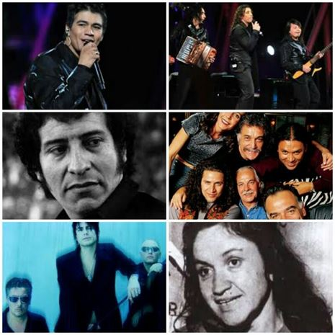
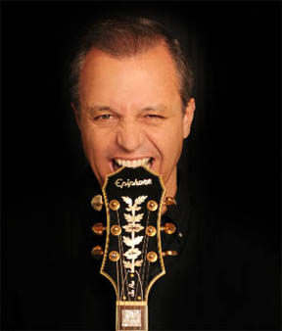
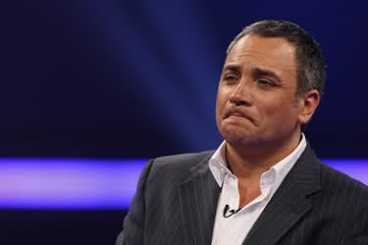
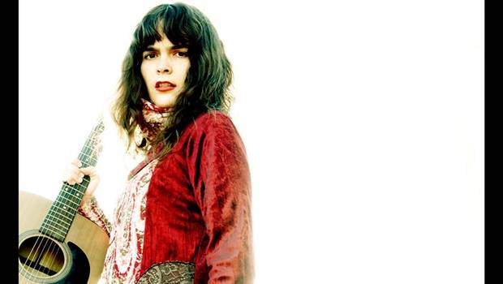
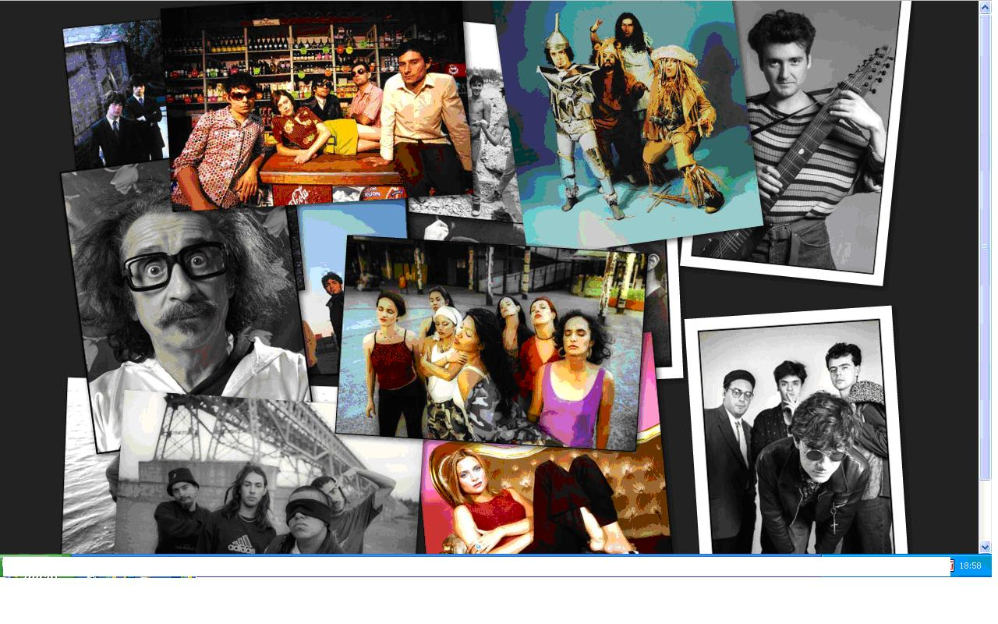
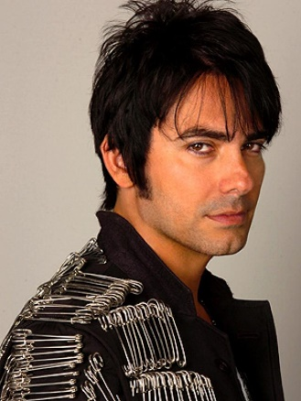
Un programa de Músicos Chilenos y
su música.

Slide 2
Capacidad : Orientación Espacio Temporal
Destreza : Recrear
Valor : Fe
Actitud Perseverancia
Contenido: Estilos musicales.
Músicos nacionales en los diferentes tipos de música

Slide 3
Recrear un programa de radio,Tv o canal de youtube (especie de cápsula informativa ) la música y músicos chilenos de todos los estilos desde la segunda mitad del s XX hasta nuestros días. Este programada debe tener una duración de 6 a 8 minutos , donde se incluyan ejemplos musicales( videos o audios), su biografía( puede ser simular una entrevista en directo o a sus colaboradores , etc ) ,influencias, discografía o medio de difusión de su música , estilo musical , análisis de su temática (letras y música) de el artista o grupo elegido, puede colaborar toda tu familia en el programa trabajando con perseverancia.

Slide 4
Las claves más importantes para realizar un buen Programa de Radio o TV .
Elegir bien el contenido de nuestro programa y ser fiel a ello. Para adaptarlo de la mejor forma posible, es importante saber el público al que nos dirigimos.
Dichos contenidos deben estructurarse en tiempos de 3 a 5min. ¿Por qué? Pues por una razón muy estudiada y es que las personas dejamos de prestar atención auditiva y visual pasados 3min dependiendo de la edad . Por ello, es aconsejable incorporar algo nuevo tras ese tiempo para captar de nuevo la atención del oyente y, de esa manera, volver a "traerle" con nosotros.

Slide 5
Radio: Debemos de tener siempre en cuenta que estamos en un universo sonoro, sin imágenes ni ningún otro tipo de estímulo que capte la atención. Todo lo que queremos conseguir lo alcanzaremos por medio del oído. Por tanto, debemos de expresarnos de manera limpia, hablar sin solapar voces o sonidos y cuidar mucho la calidad del audio externo utilizado.
Televisión; La imagen es todo , y esta debe legar de forma ordenada y coherente, sin interrupciones entre los protagonistas.
La gente escucha radio y ve TV para informarse y entretenerse, no para escucharnos a nosotros únicamente. Si quieres que tu programa sea un éxito, deberás de incorporar material que sea interesante y, sobre todo, divertido. Si hablas cansado o desmotivado, sin transmitir fuerza, ganas e ilusión, o sin demostrar que estás convencido de lo que dices, pierdes credibilidad y, por tanto, interés. Intenta ser cercano y ten sentido del humor (pero eso sí, con sentido). La gente quiere ser feliz, la radioy la TV puede ayudarles a conseguirlo.

Slide 6
Pauta a desarrollar en el cuaderno
Objetivo: Ver estrategia.
Desarrolla de argumento o propuesta. Generar el guión o la propuesta completa del programa.
Selección de locaciones. Selección de lugares que mejor se
adecuen a la propuesta, o construcción de sets, según sea el caso.
Ensaya con los colaboradores.
Busca en buenos sitios la información.

Slide 7
Selección vestuario y escenografía en el caso de ser visual tu propuesta , sino lee muy bien tu texto para dar énfasis que se necesitan para captar la atención .
Selección de material ya existente a utilizar.
Ensayos y grabación.
Edición. Generación del programa completo acomodando las escenas grabadas en orden lógico según el guión. Además se pulen los detalles de sonido e imagen y se agregan los efectos especiales.
Explora las app libre de edición de audios e imagen .

Slide 8
Enviar por correo a profeandreabaez@gmail.com tus avances para una retroalimentación
De vuelta a clases será evaluado según pauta.

Slide 9
Pauta de cotejo
INDICADORES
Tengo el músico o grupo chileno
Biografía
Influencias
Análisis de su música
Análisis de la letra
Tengo claridad el año o década de su trabajo
Tengo a lo menos 2 ejemplos de música ( audio o videos )
Discografía
Es dinámico mi programa
Tiene un efecto novedoso
Respeto la duración min y max
Se entiende lo que hablo

